Slide 1
Les enjeux de la fin de vie
Le suicide assisté en Suisse: une déroute de la raison?
Fnisasic, Paris, janvier 2025

Slide 2
I.
intention
IV.
nature de l’acte
III.
consé-quences
II.
circon-
stances

Slide 3
I.
intention
IV.
nature de l’acte
III.
consé-quences
II.
circon-
stances

Slide 4
Au lieu de valoriser la conscience pour y découvrir le lieu intime où se manifeste la vérité du bien et du mal, on y a vu l’instance suprême qui détermine le bien et le mal.

Slide 5
« Je n’ai qu’à me consulter sur ce que je veux faire : tout ce que je sens être bien est bien, tout ce que je sens être mal est mal. »
Quand tous les raisonnements et « tous les philosophes prouveraient que j’ai tort, si vous sentez que j’ai raison, je n’en veux pas davantage ».
Jean-Jacques Rousseau, Profession de foi du vicaire savoyard
(l’Emile, l. IV), Paris 1996, p. 377, 372.

Slide 6
Jamais rien ne dépasse la sphère de la subjectivité vécue.
Quand vous posez une question rationnelle, aussitôt on coupe court à toute interrogation critique:
« Mais quoi! Vous ne voulez pas tout de même pas imposer votre morale aux autres! »

Slide 7
Le relativisme se heurte à des problèmes insurmontables
Si chacun est maître de sa propre mort et que son intention, à un moment donné, est de se suicider, alors une personne bien portante devrait tout aussi légitimement pouvoir faire appel aux services d’associations d’aide au suicide.

Slide 8
=> Impossibilité de fixer des conditions objectives:
2004: personnes en fin de vie (ASSM)
2005:malades psychiques (TF, CNE)
2005: personnes étrangères (sans dossier) (Dignitas)
2007: souffrir « d’une maladie ou de séquelles d’accident, graves et incurables » (idem loi VD 2012)
2007: Zurich, 34 % ne souffrant d’aucune maladie mortelle
2014: patients atteints de « polypathologies invalidantes dues à l’âge »
2018: tout patient avec « symptômes de la maladie et/ou les limitations fonctionnelles» qui «lui causent une souffrance qu’il juge insupportable»
2023: détenus (en cours)
2024: en discussion: « souffrances existentielles ».
2024: médecin acquitté pour AS sur personne en pleine santé
2024: capsule Sarco, qui ne requiert aucune indication médicale

Slide 10
Statistiques
825 % d’augmentation
Année | 2003 | 2008 | 2013 | 2018 | 2022 | 2023
Suicides assistés | 187 | 253 | 587 | 1 176 | 1 594 | 1 729

Slide 12
Un jour que le vieillard dormait d'un profond somme, Sur le bout de son nez une allant se placer
Mit l'Ours au désespoir ; il eut beau la chasser.
« Je t'attraperai bien, dit-il. Et voici comme. »
Aussitôt fait que dit : le fidèle émoucheur
Vous empoigne un pavé, le lance avec roideur,
Casse la tête à l'homme en écrasant la mouche,
Et non moins bon archer que mauvais raisonneur, Roide mort étendu sur la place il le couche.
Rien n'est si dangereux qu'un ignorant ami ;
Mieux vaudrait un sage ennemi.
Jean de La Fontaine, L’ours et l’amateur des jardins

Slide 13
« Les bonnes intentions travaillent à mettre les idées sous tutelle, c’est-à-dire à se substituer aux critères classiques de validité du jugement. (…) A la limite, peu importe qu’une proposition soit juste ou prudente, il suffit qu’elle soit bien intentionnée. L’opinion penche vers le moralisme, c’est-à-dire la tyrannie des intentions. (…) Le moralisme oppose les bonnes et les mauvaises intentions, il n’est pas tenu de réfuter les objections, il les disqualifie. Par là, il pèse sur les consciences. »
Philippe Bénéton, Les fers de l’opinion, Paris 2000, pp. 23-24

Slide 14
I.
intention
relativisme
IV.
nature de l’acte
III.
consé-quences
II.
circon-
stances
nominalisme

Slide 15
Dans cette perspective de la « morale de situation » (Sartre), la réalité changera de valeur en fonction de chaque situation de chacun:
(par exemple: en montagne, un éboulement qui était un obstacle pour le promeneur devient une aide s’il décide d’escalader ce rocher pour jouir de la vue)
la mort, qui est un mal ou un malheur, deviendrait un bien ou une positive délivrance, en fonction des circonstances (EXIT parle aujourd’hui seulement « d’auto-délivrance »).

Slide 16
Refus de l’obstination déraisonnable et AS
Refusant toute universalité, la morale de situation se rend incapable de comprendre un élément central de l’éthique médicale:
1.Dans le refus de l’obstination déraisonnable,
c’est la maladie qui provoque la mort
Patient, proches, médecins, soignants, y consentent
2.Dans l’euthanasie et l’AS, il s’agit d’un homicide:
c’est une personne qui tue.
Ici soi-même, et le médecin s’en fait collaborateur.

Slide 17
Le réalisme
mots <---- concepts universels <---- choses individuelles
clairs clairs/distincts situations complexes
Le nominalisme
mots -----------→ choses individuelles
(catégories arbitraires) (en soi in-signifiantes)

Slide 18
« L’administration de la substance létale est effectuée par la personne elle-même » après qu’elle aura reçu la prescription du poison mortel.
(ce qui est exactement la définition du suicide assisté)
« Ce nouveau modèle français ne propose pas le suicide assisté. »
Comment lever cette contradiction?
En changeant les mots (nominalisme) et modifiant arbitrairement les catégories:
« Ce n’est pas [...] un suicide assisté qui correspond au choix libre et inconditionnel d’une personne de disposer de sa vie. »
Puisque le projet de loi pose des conditions, il ne proposerait donc pas le ‘suicide assisté’, redéfini arbitrairement. Le tour est joué.
Emmanuel Macron, Président de la RF, 11 mars 2024, La Croix/Libération

Slide 19
« L’administration de la substance létale est effectuée [lorsque la personne n’est plus en mesure de le faire] soit par une personne volontaire qu’elle désigne (…) soit par le médecin ou l’infirmier qui l’accompagne.»
(ce qui est exactement la définition de l’euthanasie)
« Le terme d’euthanasie désigne (etc…),
ce qui n’est évidemment pas le cas ici. »
Comment lever cette contradiction?
En changeant les mots (nominalisme) et modifiant arbitrairement les catégories:
« Le terme d’euthanasie désigne le fait de mettre fin aux jours de quelqu’un, avec ou même sans son consentement, ce qui n’est évidemment pas le cas ici. »
Puisque le projet de loi suppose évidemment le consentement du patient, il ne proposerait donc pas l’euthanasie, redéfinie arbitrairement. Le tour est joué.
Emmanuel Macron, Président de la RP, 11 mars 2024, La Croix/Libération

Slide 20
Un fourre-tout:
« L’aide à mourir »
(aide « active » = pléonasme)
1. soins palliatifs et
accompagnement du malade
durant sa vie qui se termine
2. refus de l’obstination déraisonnable
abstention ou retrait thérapeutique, quand un traitement perd tout sens
3. volontaire indirect
acte visant à soulager une douleur, dont l’effet secondaire peut être de hâter le décès
------------------------------------------------------------------------------------------------
4. euthanasie
acte de donner la mort, dans le but de tuer, pour soulager
5. assistance au suicide
collaboration à un acte où la personne se donne la mort pour soulager

Slide 21
I.
intention
relativisme
IV.
nature de l’acte
III.
consé-quences
utilitarisme
II.
circon-
stances
nominalisme

Slide 22
Une action sera jugée bonne si elle produit pour tous ceux qu’elle implique plus de bien-être que toute autre action alternative ; elle sera considérée comme mauvaise dans le cas contraire. Le critère du bien et du mal s’est déplacé : il ne réside plus dans l’acte évalué objectivement, mais dans le bien-être à favoriser et la quantité de souffrance à éviter pour le maximum d’êtres vivants concernés. L’éthique a déserté le bien ou le mal, pour mesurer l’effet de l’action sur soi-même et sur les autres. Le critère de décision relève exclusivement de l’intérêt des êtres vivants.

Slide 23
L’utilitarisme dans l’aide au suicide
Selon l’utilitariste, seule la personne concernée est à même de juger des conséquences. Pour ce faire, il lui suffit de mettre dans la balance de son intérêt,
→ a) d’une part les souffrances à venir qu’elle se juge apte ou inapte à supporter,
b) d’autre part les plaisirs à venir qu’elle peut espérer (qualité de vie)
Lorsque la balance utilitariste penche du côté des souffrances, alors la préférence se portera sur la demande d’euthanasie ou d’aide au suicide.

Slide 24
La pente glissante
arg. 1: On est conduit à banaliser la mort, et à démobiliser les personnes se trouvant en butte à de graves difficultés en leur proposant de quitter la vie. L’aide au suicide contredit la logique des soins palliatifs.
« L’euthanasie ne complète pas les soins palliatifs, elle les interrompt, elle ne couronne pas l’accompagnement, elle le stoppe, elle ne soulage pas le patient, elle l’élimine. »
Jacques Ricot, «La vie humaine et la médecine», Esprit 277, août-septembre 2001, p. 243

Slide 25
La pente glissante
arg. 2: L’acceptation de l’assistance au suicide ouvre la porte à des dérives, car il est difficile de s’assurer que la demande du patient soit exempte de toute pression.

Slide 26
Les intérêts actuels
L’évolution démographique et le vieillissement de la population: on estime une économie de 1,5 Mia d’euros par année.
Certaines familles épuisées attendent « que cela finisse » au plus vite.
Des malades eux-mêmes formulent souvent une demande de mourir.
Un concitoyen confia au maire son soulagement, après que sa maman eut fait appel à une association d’aide au suicide, car la famille éviterait ainsi de vendre la maison.
Même des équipes soignantes estiment parfois judicieux d’en finir, tant la situation devient pesante.

Slide 27
I.
intention
IV.
nature de l’acte
III.
consé-quences
II.
circon-
Stances

Slide 28
 |  | arg. philosophique | arg. théologique
1 | soi-même | amour naturel
2
3

Slide 29
 |  | arg. philosophique | arg. théologique
1 | soi-même | amour naturel
2 | autrui | société (Aristote) injustice envers les proches, soignants, malades
3

Slide 30
 |  | arg. philosophique | arg. théologique
1 | soi-même | amour naturel
2 | autrui | société (Aristote) injustice envers les proches, soignants, malades
3 | Dieu | Être premier dont dépend toute chose

Slide 31
 |  | arg. philosophique | arg. théologique
1 | soi-même | amour naturel | charité
2 | autrui | société (Aristote) injustice envers les proches, soignants, malades | charité envers autrui
3 | Dieu | Être premier dont dépend toute chose | don de la vie (Bible)

Slide 32
 |  | arg. philosophique | arg. théologique
1
2 | autrui | société (injustice)
3

Slide 33
Une injustice envers les proches
Les premières études semblent indiquer que 20 % des proches affectés par un suicide assisté souffrent de stress posttraumatique et 16 % risquent une grave dépression.
B. Wagner et al., « Death by request in Switzerland : posttraumatic stress disorder and complicated grief after witnessing assisted suicide », dans European Psychiatry 27/7 (2012), p. 542-546.

Slide 34
Une injustice envers les malades
Quiconque a accompagné un proche jusqu’au bout de sa vie sait combien celui-ci est enclin à se sentir un fardeau : il se reproche de coûter cher et surtout de donner du souci aux gens qui l’aiment. Si on prend soin de lui, c’est par amour, par solidarité fraternelle et par justice.
Mais quand une loi légalise le suicide assisté, le malade a désormais le choix entre rester ou partir. Et s’il est toujours là, c’est qu’il a décidé de rester. Il aura délibérément choisi de devenir un fardeau financier et affectif. Le voilà désormais coupable d’être malade !
A la douleur de la maladie, à l’angoisse de mourir, on lui sert de surcroit le malheur d’être coupable. C’est injuste.

Slide 35
Vers des réponses pratiques
C’est dans le développement des soins palliatifs, plus onéreux mais plus humains, que se trouve la réponse : l’amour et le soin n’abandonnent jamais un malade, mais le soulagent et l’accompagnent jusqu’au bout. Les soins palliatifs s’adressent à la personne dans l’intégralité de sa vie, en relation avec ses proches.
Quant à ceux qui s’inquièteraient d’une agonie insupportable, les unités de soins professionnels peuvent proposer des mesures de sédation. En complément des antalgiques, il est possible de provoquer une diminution de la conscience, de manière temporaire (en cas de crise), de façon discontinue (pour la nuit) ou continue (jusqu’au décès naturel). C’est un droit de dormir, sans souffrir, jusqu’à ce que la mort survienne.

Slide 36
Les enjeux de la fin de vie
Le suicide assisté en Suisse: une déroute de la raison?
Fnisasic, Paris, janvier 2025

Slide 37
Le droit de mourir dans la dignité

Slide 38
Mourir dans la dignité?
Trois sens du terme ‘dignité’
Dignité-décence (subjective et relative aux autres)
« attribut de la personne qui peut être perdu quand viennent à manquer des caractéristiques considérées comme essentielles à l’existence humaine et en particulier à ses derniers moments. « Mourir dans la dignité » signifie alors, éviter la déchéance, épargner à autrui et à soi-même une image dégradée.
La dignité devient une caractéristique purement subjective. »

Slide 39
Mourir dans la dignité?
Trois sens du terme ‘dignité’
2. Dignité-liberté (subjective)
« assimilée à la liberté. En conséquence, mourir dans la dignité revient à décider souverainement de l’heure de sa mort.
Respecter la dignité = laisser la liberté à l’autre donc la liberté serait l’expression la plus haute de la dignité humaine. Mourir dans la dignité signifierait alors mourir dans la liberté. Cette liberté, qui est la dernière liberté. »

Slide 40
Mourir dans la dignité?
Trois sens du terme ‘dignité’
3. Dignité ontologique (intrinsèque)
« La dignité ne désigne pas autre chose que la valeur inconditionnelle et incomparable attribuée à l’humanité telle qu’elle se réalise dans les personnes. Il n’existe pas de degrés dans la dignité et le fait d’être plus ou moins digne, c’est-à-dire plus ou moins à la hauteur d’une situation donnée, n’a rien à voir avec la dignité comme valeur absolue de l’être humain, dérivant du seul fait qu’il est un homme. »
C’est le sens premier, fondateur et régulateur des deux autres.

Slide 41
Divers sens (équivoques) de ‘droit de mourir’
Droit à l’inéluctable (absurde)
Droit de refuser un traitement (car futile)
Droit de mourir dans la sérénité (soins palliatifs)
Droit d’une aide pour se tuer (AS et euthanasie)
= Droit à être-mort
Alors que nous défendons un véritable
« droit de mourir dans la dignité »
Il s’agit ici de tout autre chose:
d’une « licence de (se) tuer avec décence »

Slide 42
‘ Droit de mourir’?
Un droit ≠ désir, capacité, revendication
Un tel « droit à être mort » ne peut être fondé dans aucune source de la démocratie moderne
-pas dans la nature (droit de vie)

Slide 43
Pas de droit naturel à mourir
Chaque droit que l’homme possède par nature présuppose la préservation de soi: tous les autres droits en présupposent un plus fondamental : le droit à la vie. Or on ne peut réclamer un droit à mourir en raison d’un droit à la vie, car il contredit le droit à la vie et la tendance naturelle à la préservation de soi.
On peut certes se donner la mort, mais certainement pas dans le but de vivre mieux. On a la liberté de le faire, mais cela n’équivaut pas à un droit. Un « droit » à être mort ne peut être défendu au nom des fondements classiques d’une société libre et moderne.

Slide 44
‘ Droit de mourir’?
Un tel « droit à être mort » ne peut être fondé dans aucune source de la démocratie moderne
-pas dans la nature (droit de vie)
-pas dans la raison (contradictoire, Kant)

Slide 45
Pas de droit rationnel à mourir
L’impératif moral sans condition (impératif catégorique) requiert que la maxime d’une action puisse être rationnelle, c’est-à-dire élevée au rang de l’universalité. Or cela conduit à une contradiction.
Kant décrit un homme désespéré par tant de maux qu’il éprouve du dégoût pour la vie ; on suppose qu’il lui reste suffisamment de raison pour se demander si la maxime de son action peut être généralisée. « Mais voici sa maxime : par amour de moi-même, je pose en principe d’abréger ma vie, si en la prolongeant j’ai plus de maux à en craindre que de satisfactions à en espérer. » (argument utilitariste)
L’unique question consiste à savoir si ce principe d’amour-propre peut devenir universel, c’est-à-dire s’il est rationnel.
La réponse est clairement « non » : en effet, il serait contradictoire donc antirationnel de prétendre « détruire la vie même » par souci de « pousser au développement de la vie ». Une telle loi « serait en contradiction avec elle-même ».
Conclusion : se donner la mort est contradictoire, irrationnel, et donc immoral. Tout défenseur d’un « droit de mourir » prétendument rationnel se heurtera à l’argument imparable de Kant sur ce point.
Emmanuel Kant, Fondements de la métaphysique des mœurs, Paris, Delagave, 1977, p. 138.

Slide 46
‘ Droit de mourir’?
Un tel « droit à être mort » ne peut être fondé dans aucune source de la démocratie moderne
-pas dans la nature (droit de vie)
-pas dans la raison (contradictoire, Kant)
D. Donc, une telle prétention est fondée dans l’affirmation de soi (volonté nietzschéenne)
On substitue aux Droits de l’homme des ‘revendications’ de l’individu souverain

Slide 47
Le véritable fondement du ‘droit de mourir’
«Le malade est un parasite de la société. Une fois atteint un certain état, il est inconvenant de vivre plus longtemps. Continuer à végéter dans une lâche dépendance des médecins et de leurs pratiques, une fois que le sens de la vie, le droit à la vie est perdu, cela devrait susciter, de la part de la société, le mépris le plus profond. À leur tour, les médecins devraient être les inter­médiaires naturels de ce mépris […]. Mourir fièrement, quand il n’est plus possible de vivre avec fierté. La mort librement choisie, la mort au moment voulu, lucide et joyeuse, accomplie au milieu de ses enfants et de témoins, de sorte que de vrais adieux soient possibles, puisque celui qui prend congé est encore présent, et capable de peser ce qu’il a voulu et ce qu’il a atteint, bref de faire le bilan de sa vie – tout cela par opposition à la comédie pitoyable et atroce que le christianisme s’est permis de jouer avec la dernière heure des mourants. On ne saurait pardonner au christianisme d’avoir abusé de la faiblesse des mourants pour violer leur cons­cience, et de leur manière même de mourir pour en tirer des jugements de valeur sur l’homme et son passé !

Slide 48
– Il s’agit maintenant, en dépit de toutes les lâchetés du pré­jugé, de rétablir l’appréciation exacte, c’est-à-dire physio­logique, de ce qu’on appelle mort naturelle, et qui n’est en fin de compte elle aussi qu’une mort “non naturelle” : un suicide. On ne périt jamais que par soi-même. […] Il n’est pas en notre pouvoir d’empêcher que nous ne soyons nés, mais nous pouvons réparer cette erreur puisqu’il arrive que ce soit une erreur. Quand on se supprime, on fait la chose la plus estimable qui soit. Rien que pour cela, on mériterait presque de vivre… »
Friedrich Nietzsche, Crépuscule des Idoles, ou Comment philosopher à coups de marteau, « Divagations d’un “inactuel” », § 36, dans Œuvres philosophiques complètes VIII, Paris, Gallimard, 1974, p. 128-129.

Slide 49
Rappel: refus de l’obstination déraisonnable et AS
1.Dans le refus de l’obstination déraisonnable,
c’est la maladie qui provoque la mort
Patient, proches, médecins, soignants, y consentent
2.Dans l’euthanasie et l’AS, il s’agit d’un homicide:
c’est une personne qui tue.
Ici soi-même, et le médecin s’en fait collaborateur.

Slide 50
Les enjeux de la fin de vie
Le suicide assisté en Suisse: une déroute de la raison?
Fnisasic, Paris, janvier 2025

Slide 51
Art. 115 CPS
Incitation et assistance au suicide
Celui qui, poussé par un mobile égoïste,
et agissant dans le cadre d’une organisation d’assistance au suicide
aura incité une personne au suicide, ou lui aura prêté assistance en vue du suicide, sera, si le suicide a été consommé ou tenté, puni d’une peine privative de liberté de cinq ans au plus ou d’une peine pécuniaire.
Art. 114 CPS
Meurtre sur la demande de la victime
Celui qui, cédant à un mobile honorable, notamment à la pitié, aura donné la mort à une personne sur la demande sérieuse et instante de celle-ci sera puni d’une peine privative de liberté de trois ans au plus ou d’une peine pécuniaire.

Slide 52
« Le nombre de suicides a encore diminué en 2020 » ; « après le pic de la période de 1980 à 1985, il n’a cessé de baisser pour atteindre 972 en 2020 et passer ainsi sous la barre des mille cas pour la première fois depuis 1964 ».
Communiqué de l’OFS du 03.10.2022
La réalité: avec ses 74 425 décès (en 2022), la Suisse de 9 millions d’habitants déplore 2 552 suicides, soit 7 suicides par jour.

Slide 53
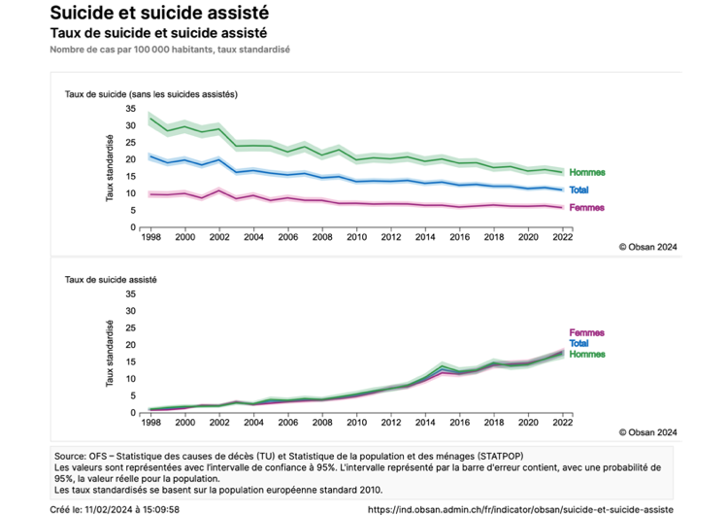

Slide 54
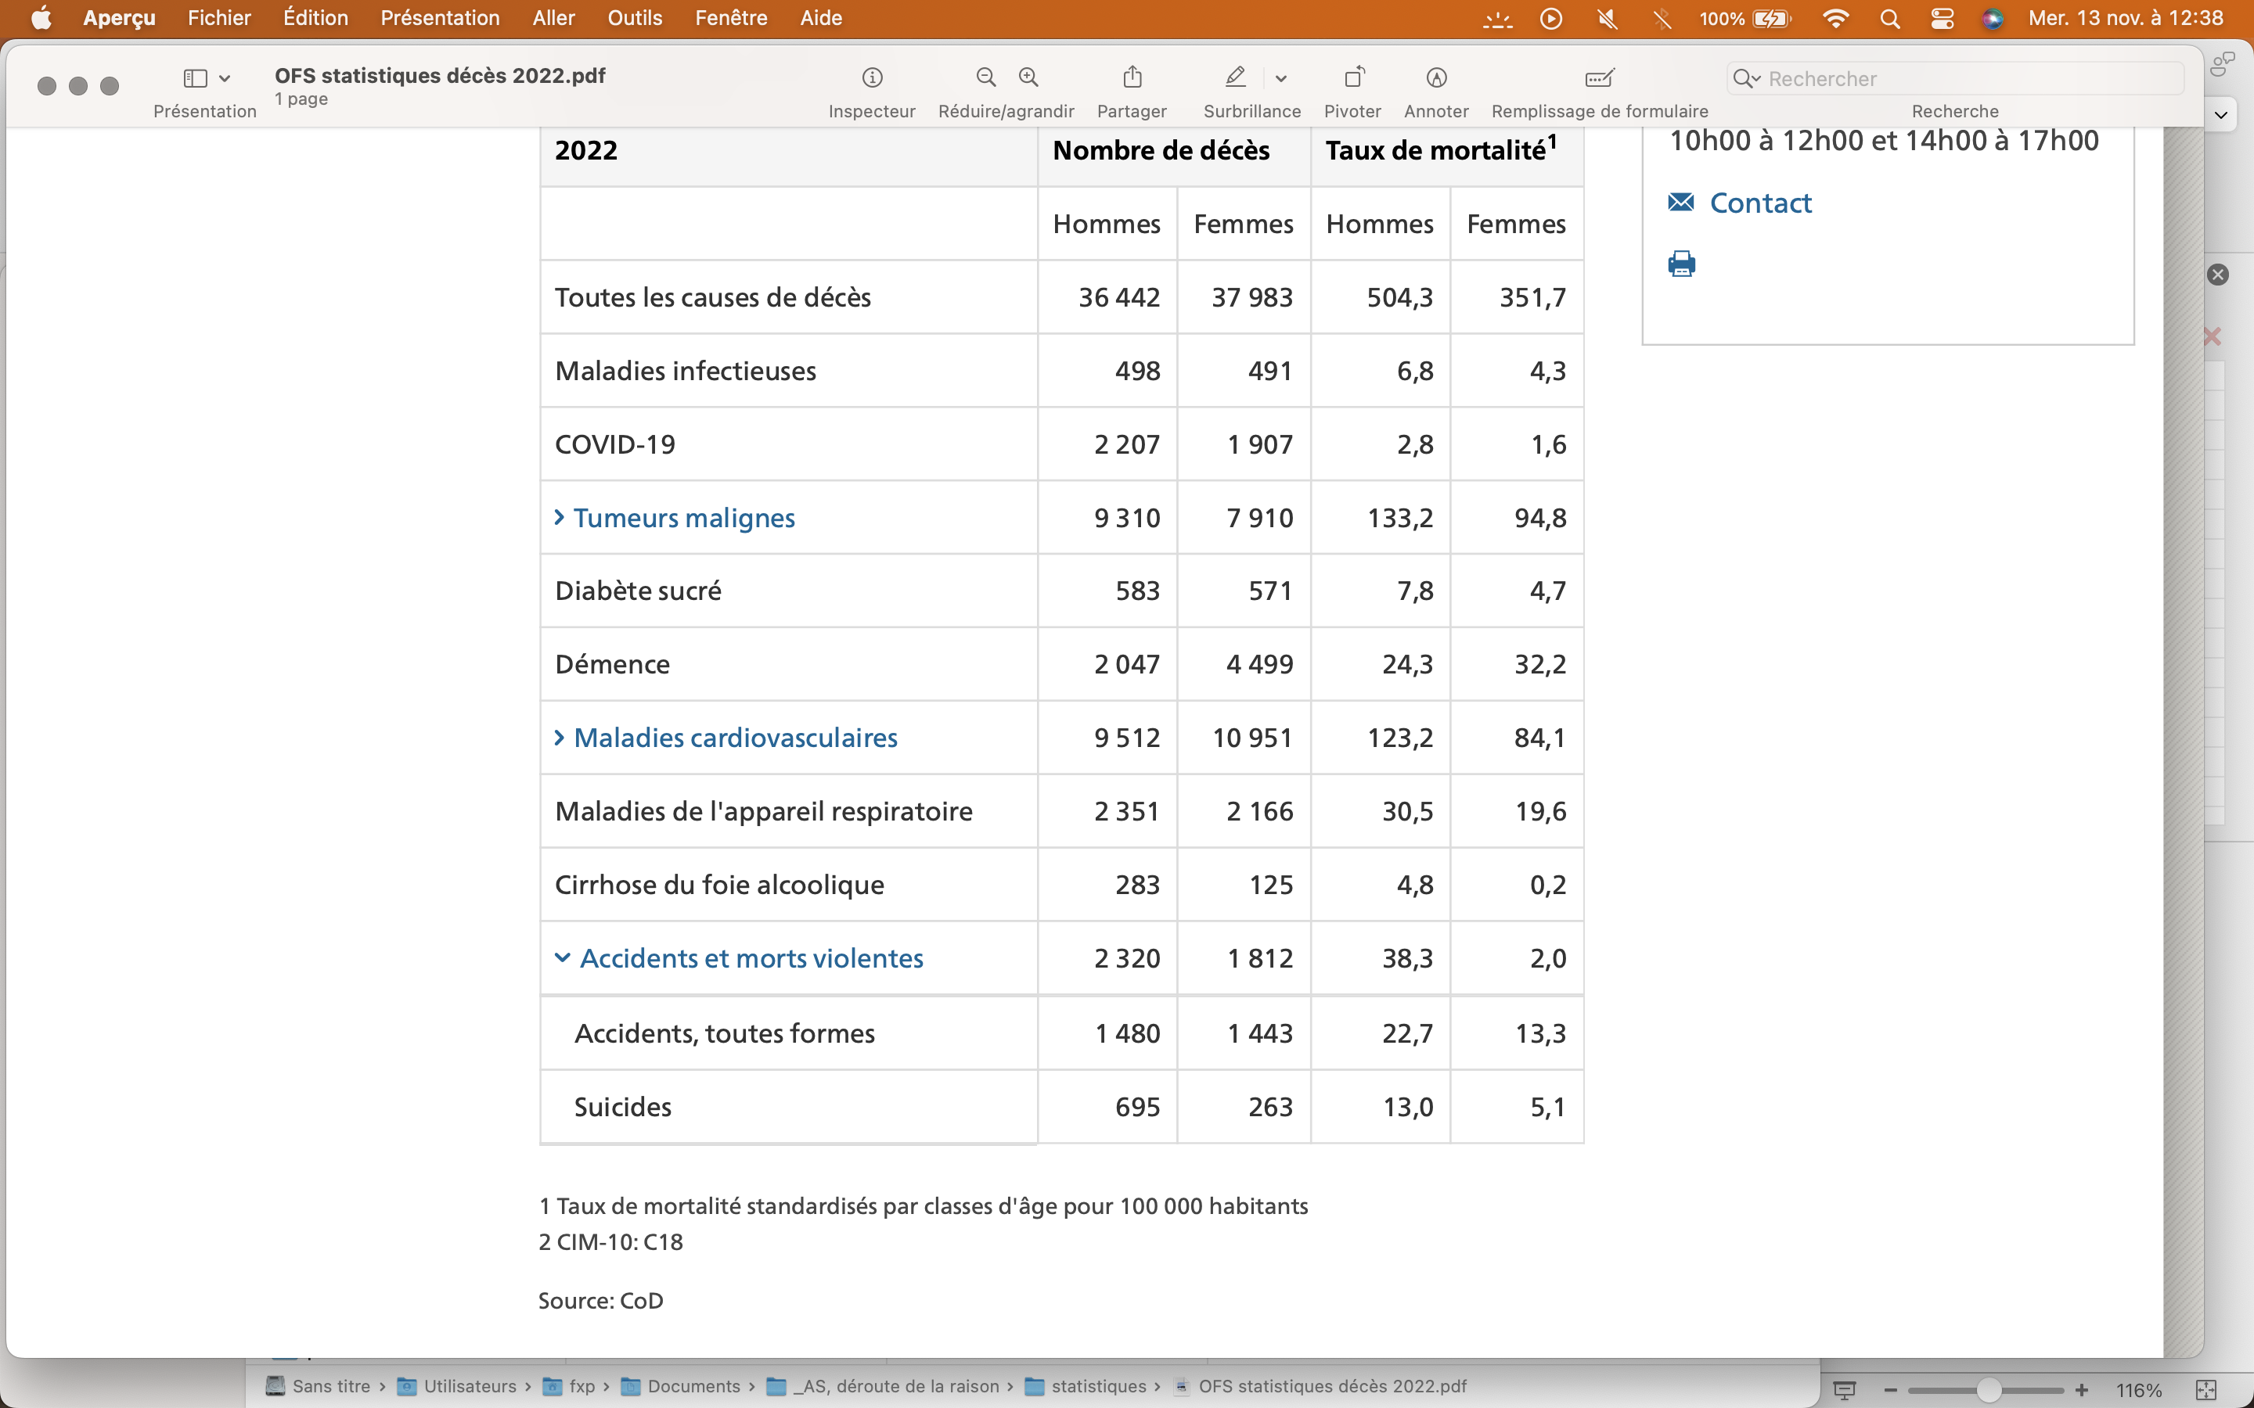

Slide 55
Ce qui aurait causé les 1 592 décès par « suicide assisté », ce n’est pas du tout le suicide, mais la maladie.
Ces « suicides assistés » qui n’en sont pas, sont ventilés ailleurs : dans les cancers de l’intestin ou des poumons, par exemple, mais pas dans les « morts violentes ».

Slide 56
« on enregistre comme cause de décès la maladie qui est à l’origine du processus ayant conduit au décès ».
« La cause principale du décès est la maladie ou l’état qui a motivé le recours au suicide assisté. »
Communication de l’OFS, 27.2. 2024

Slide 57
« La cause principale du décès est la maladie ou l’état qui a motivé le recours au suicide assisté. » (OFS)
1. si un sentiment d’urgence (un rendez-vous important que je ne veux pas manquer) me pousse à dépasser les limitations de vitesse sur l’autoroute et qu’un accident survient, qui osera affirmer que c’est l’imminence de mon rendez-vous qui a causé l’accident, et non l’infraction que j’ai commise ?

Slide 58
« La cause principale du décès est la maladie ou l’état qui a motivé le recours au suicide assisté. » (OFS)
2. des limitations fonctionnelles ne produisent pas forcément le décès. Dans ce cas, quelle a été la cause du décès de ces gens, si ce ne sont ni leurs limitations fonctionnelles (=état) ni le suicide assisté ?
L’OFS vient d’inventer des décès sans cause!

Slide 59
« La cause principale du décès est la maladie ou l’état qui a motivé le recours au suicide assisté. » (OFS)
3. si on acceptait l’hypothèse de l’OFS, que c’est la maladie qui cause principalement le décès et non le suicide, on devrait pouvoir dire la même chose pour les suicides par saut dans le vide, par médicaments ou arme à feu, chez quelqu’un atteint d’une maladie, d’une dépression ou d’une démence : ces autres suicides non-assistés deviendraient à leur tour des non-suicides, puisque « leur cause principale est la maladie ».

Slide 60
L’idéologie nominaliste de l’OFS
« Le nombre de suicides a encore diminué en 2020 » ; « après le pic de la période de 1980 à 1985, il n’a cessé de baisser pour atteindre 972 en 2020 et passer ainsi sous la barre des mille cas pour la première fois depuis 1964 ».
Communiqué de l’OFS du 03.10.2022
La réalité: avec ses 74 425 décès (en 2022), la Suisse de 9 millions d’habitants déplore 2 552 suicides, soit 7 suicides par jour.

Slide 61
« Quand ces lois objectivement mauvaises auront développé leur logique, et quand il deviendra de plus en plus évident qu’on s’est mis dans une impasse grave, il faut que l’Evangile ait été conservé dans sa pureté – fût-ce par un petit reste –, pour qu’il apparaisse, non comme un juge terrible, ni comme un revanchard satisfait enfin d’avoir eu raison contre tout le monde, mais comme le recours crédible, la sagesse qui ne trompe pas, la voie authentique au service du vrai bien de l’homme, bref comme l’unique salut possible. Car si les Chrétiens bêlent à l’unisson d’une société qui se défait, quand cette société ressentira les douleurs de plus en plus vives de son erreur, qui donc pourra lui proposer de façon crédible les réformes nécessaires ? »
fr. Benoît-Dominique de la Soujeole, op

Slide 62
Ô Marie,
aurore du monde nouveau,
Mère des vivants, nous te confions la cause de la vie :
regarde, ô Mère, le nombre immense
des enfants que l’on empêche de naître,
des pauvres pour qui la vie est rendue difficile,
des hommes et des femmes
victimes d’une violence inhumaine
des vieillards et des malades tués
par l’indifférence
ou par une pitié fallacieuse.

Slide 63
Fais que ceux qui croient en ton Fils
sachent annoncer aux hommes de notre temps
avec fermeté et avec amour
l’Evangile de la vie.
Obtiens-leur la grâce de l’accueillir
comme un don toujours nouveau,
la joie de le célébrer avec reconnaissance
dans toute leur existence
et le courage d’en témoigner
avec une ténacité active, afin de construire,
avec tous les hommes de bonne volonté,
la civilisation de la vérité et de l’amour,
à la louange et à la gloire de Dieu
Créateur qui aime la vie.
Jean-Paul II, 25 mars 1995

Slide 64
Les enjeux de la fin de vie
Euthanasie et suicide assisté : une défaite de la raison?
Strasbourg, 10 décembre 2024

Slide 65
‘ Droit de mourir’?
Un tel « droit à être mort » ne peut être fondé dans aucune source de la démocratie moderne
-pas dans la nature (droit de vie)
-pas dans la raison (contradictoire, Kant)
-pas dans une simple convention (contractualisme)

Slide 66
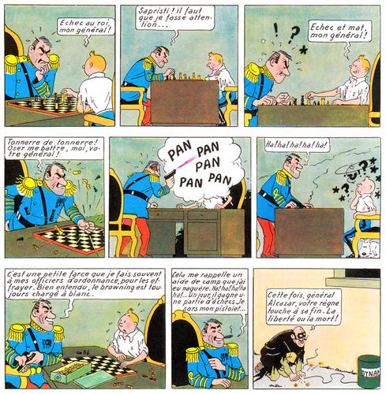

Slide 67
Exemple du jeu d’échecs:
Les règles (droit) prévoient la fin de la partie (*échec et mat* ou autre).
Il y a des possibilités de sortir des règles du droit (le suicide n’est pas pénalisé).
Mais il est irrationnel d’édicter une loi fournissant les modalités de sortie du droit.
Il ne faut en aucun cas légiférer sur le suicide assisté et l’euthanasie. (En Suisse le Conseil fédéral l’a bien compris, qui refuse toute législation.)

